Slide 1
人民教育出版社 八年级 | 下册
第十一章
第一节
功

Slide 2
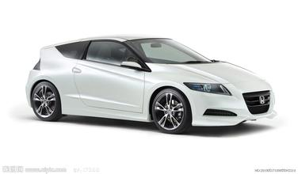
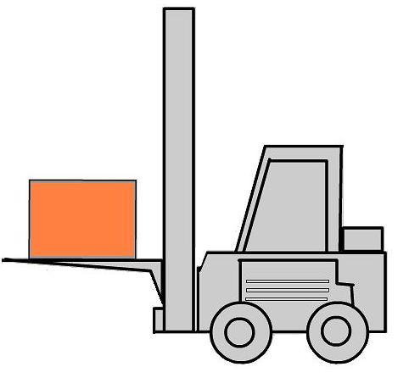
因素一
讲授新知识
有力作用在物体上
力
做功的必
要因素
因素二
物体在力的方向上运动了一段距离
力的方向
距离

Slide 3
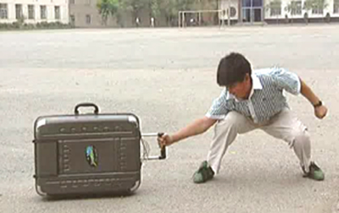
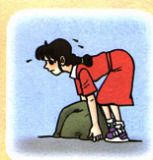
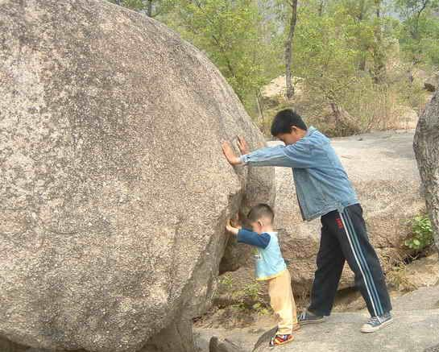
F
劳而无功
不做功的三种情况
F
第一种
有力但无距离
推不动 抱着不动

Slide 4
第二种
有距离但无力
小球在光滑的水平面上滚动时，有没有力对它做功？
不劳无功

Slide 5
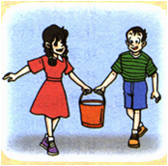
第三种
力和距离垂直

Slide 6
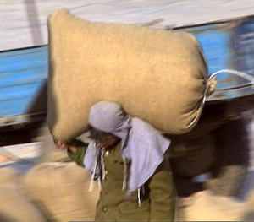
判断
巩固运用
1、搬运工在平地上行走，他对货物向上的支持力对货物做功吗？
2、此人扛着货物上楼，他对货物向上的支持力对货物做功吗？

Slide 7
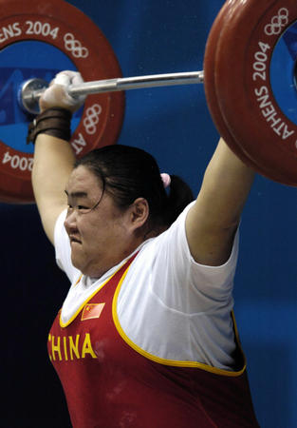
3.举重运动员将杠铃举起后，静止在空中５秒钟，这时手对杠铃做功了吗？

Slide 8
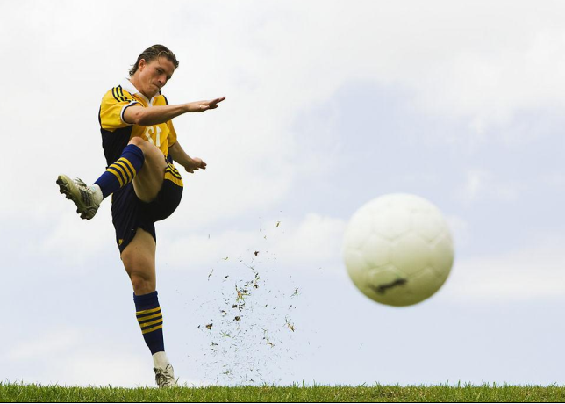
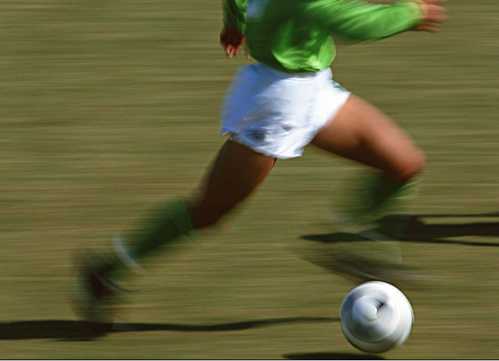
议一议
（3）用脚踢出足球，球在地面上滚动，滚动过程中，人对球做功了吗？

Slide 9
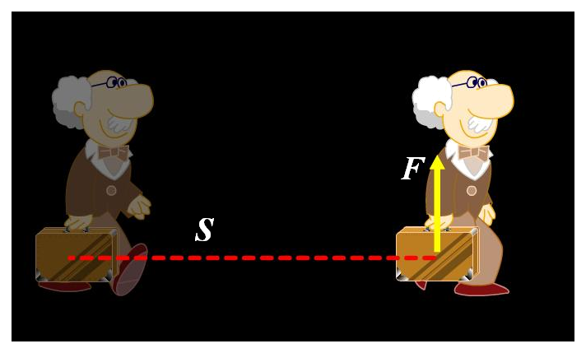
提箱子在水平路上走
分 析
F≠ 0
s≠ 0
没有做功（劳而无功）
力的方向与运动方向垂直

Slide 10
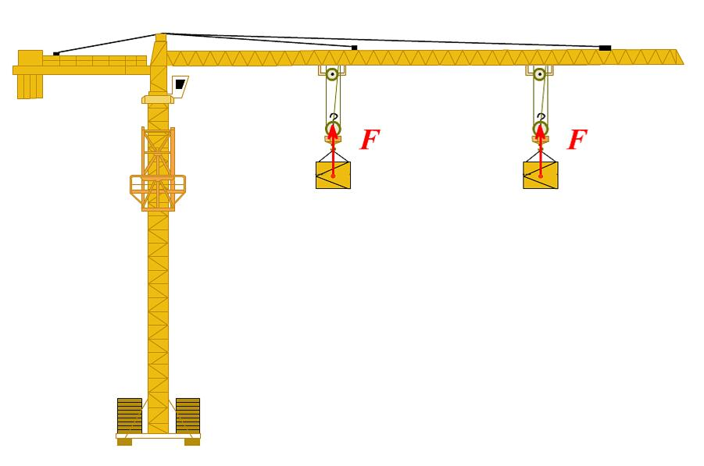
s
不做功
s
s

Slide 11
B
1.在下图的四种情境中，人对物体做功的是（ ）
A．提着水桶在水平地面上匀速前进
B．扛着米袋慢慢爬上楼梯
C．用力推汽车，汽车不动
D．举着杠铃原地不动
思维点拨：判断物体是否做功，关键是看物体在力的方向上有没有移动距离．

Slide 12
二、功的计算
1．功=力×物体在力的方向上通过的距离
公 式
通用公式 W = Fs
竖直方向 W=Gh
克服摩擦 W=F_{摩} s

Slide 13
二、功的计算
2．功的单位：焦耳
W = Fs
即：1 J＝1 N · m
焦耳（J）
牛（N）
米 （m）
物理意义：物体受到1 N的力，并且物体在力的方向上通过1 m的距离，这个力所做的功为1 J。

Slide 14
想想议议
用力F拉着水平桌面上的小车前进，哪个力做了功？
F_{支}
W=Fs W=F_{摩}s
F_{阻}
Ｆ
Ｇ
F 对小车做了功 ； 小车克服阻力做了功

Slide 15
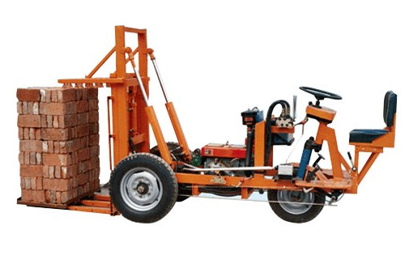
叉车举高货物，哪个力做了功？
W=Fs W=Gs
F
s
支持力对物体做了功； 物体克服重力做了功

Slide 16
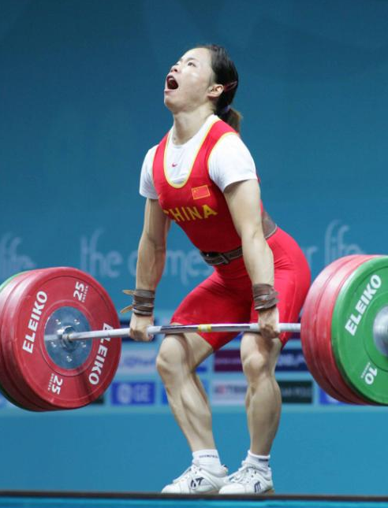
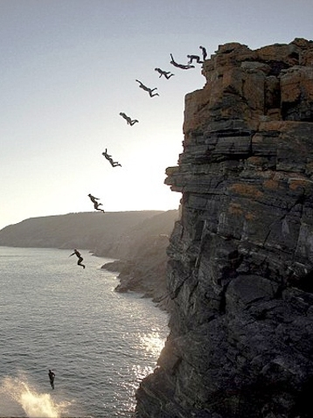

Slide 17
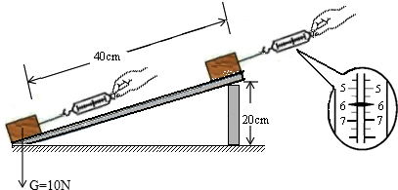
沿着斜面匀速向上的物体，画出受力示意图。 哪些力对物体做了功？ 物体克服哪些力做了功？

Slide 18
练一练
例1 在平地上，用50 N的水平推力推动重100 N的箱子，前进了10 m，推箱子的小朋友做了多少功？如果把这个箱子匀速举高1.5 m，他做了多少功？
50 N
10 m
100 N
解：W₁＝ Fs ＝50 N×10 m＝500 J

Slide 19
例2 某足球运动员在水平方向用25 N的力，将10 N的球沿水平地面踢出，踢出后球在地面上滚了30 m才停下来。在球滚动过程中，脚对球所做的功为（ ）。
A．750 J B．300 J
C．450 J D．0
D

Slide 20
例3 起重机将2×10⁴ kg的货物匀速从地上吊起3 m高后，又在水平方向上匀速移动5 m，求起重机做了多少功？
解：由于物体匀速上升，F=G
W＝Fs＝Gh＝mgh
＝2×10⁴ kg×10 N/kg×3 m＝6×10⁵ J

Slide 21
本课小结
物理上的“功”指什么？
怎样判断力对物体做功了？
功如何计算？
功的单位是什么？

